Slide 1
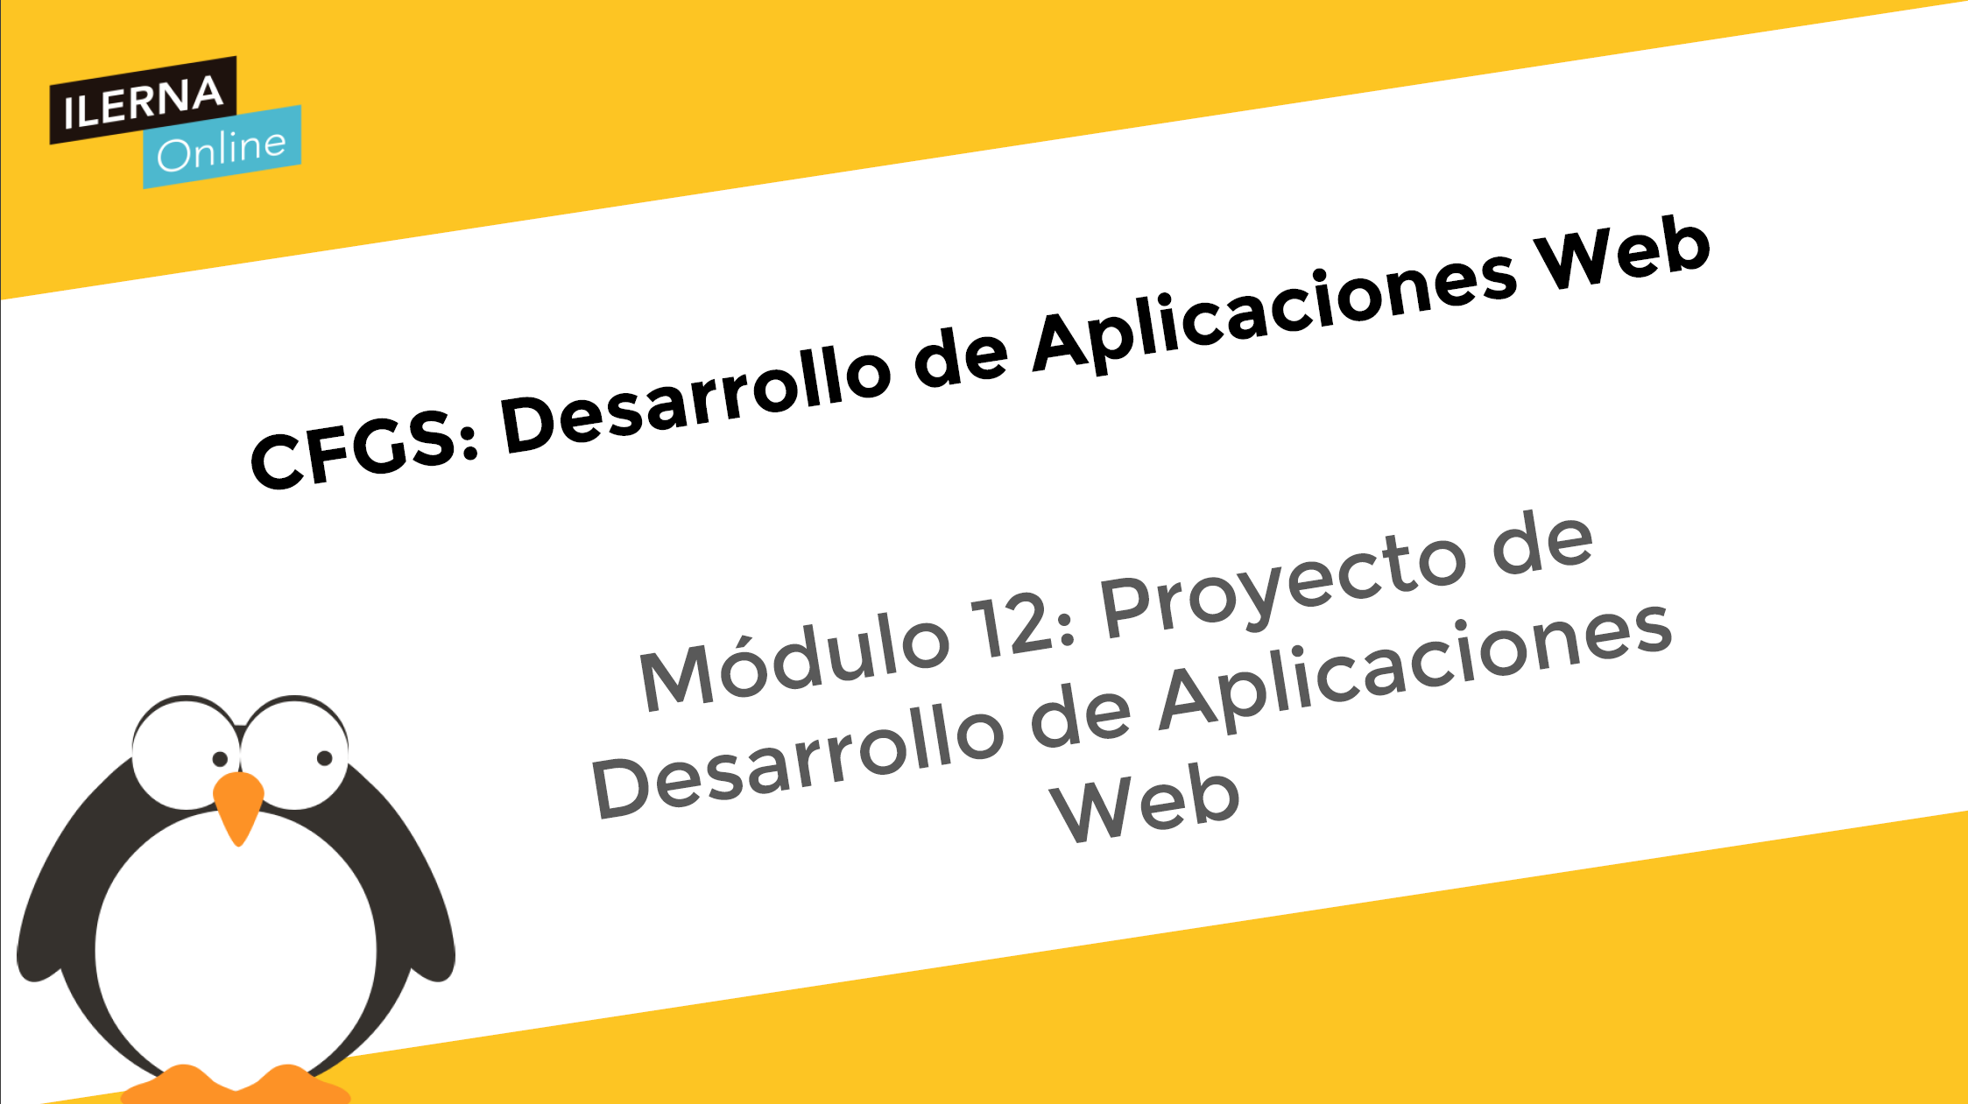
Presentación proyecto DAM – CleverHelpdesk
Autor: Victor Garcia Velasco
Tutor: Mario Gago
Convocatória: Curso 2021-2021 - Segundo Semestre
Módulo 13: Proyecto de desarrollo de aplicaciones multiplataforma

Slide 2

Índice
Antecedentes y motivación
Introducción
Objetivos
Tecnologías utilizadas
Desarrollo del proyecto
Arquitectura de la parte servidor
Arquitectura de la parte cliente
Demos aplicación Android y Windows
Conclusiones

Slide 3

Antecedendes y motivación
¿Por qué se crea CleverHelpdesk?
Solución a medida
Control y gestión
Organizar y delegar
Simplificar
Analizar
Notes:
En mi trabajo actual gestiono un equipo de desarrollo, y soy responsable de desarrollo de varias aplicaciones corporativas.
Quien está haciendo qué, en que estado está
Evitar emails, llamadas, mensajes por TEAMS (u otros chats)
Facilitar al usuario reportar cualquier problema.
En un futuro analizar que tipo de incidencias se repiten o asistencias

Slide 4
Introducción
¿Qué es CleverHelpdesk?
Control asistencias/incidencias SOFTWARE
Registro TICKETS
Feedback por email
Registro y análisis
Notes:
Unificar el reporte de incidencia, solicitud de consultas, extracción informes.
Mediante registros de tickect permitiendo configurarlos (estado, prioridad, proyecto)
Feedback por email
Registro de quien ha hecho qué, en un futuro análisis

Slide 5
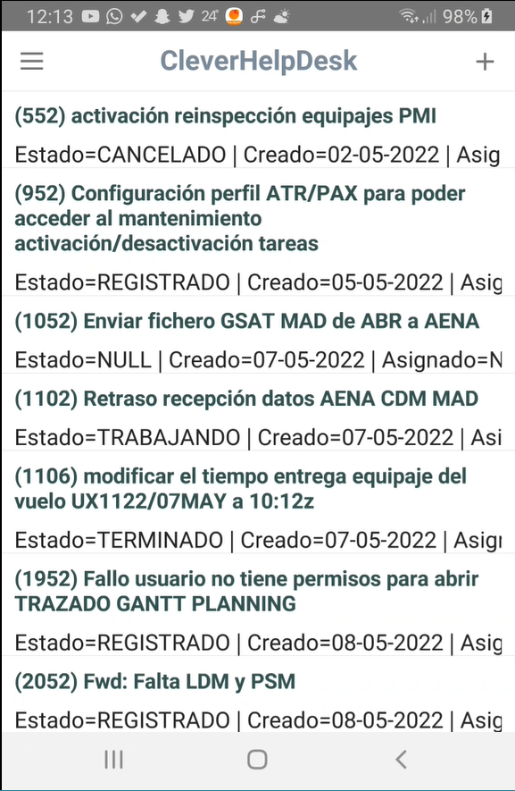
Objetivos
Hacer una aplicación funcional
API REST utilizando SPRING BOOT
App multiplataforma utilizando DELPHI/FIREMONKEY
ANDROID
WINDOWS

Slide 6




Tecnologías utilizadas / Desarrollo
IntelliJ IDEA 2021.2.3 (Community Edition)
Delphi 10.4 Community Edition
Github
Postman

Slide 7


Tecnologías utilizadas / Persistencia
Oracle 11XE
Oracle SQL Developer

Slide 8
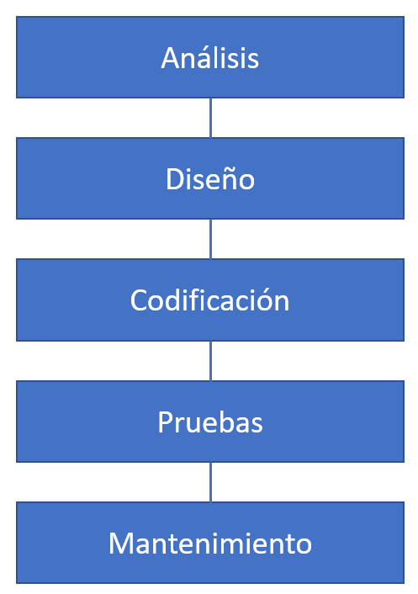

Desarrollo del proyecto - METODOLOGÍA
Modelo en Cascada
Poco tiempo
Los requerimientos cerrados y claros
Fácil de entender, planificar y realizar seguimiento

Slide 9
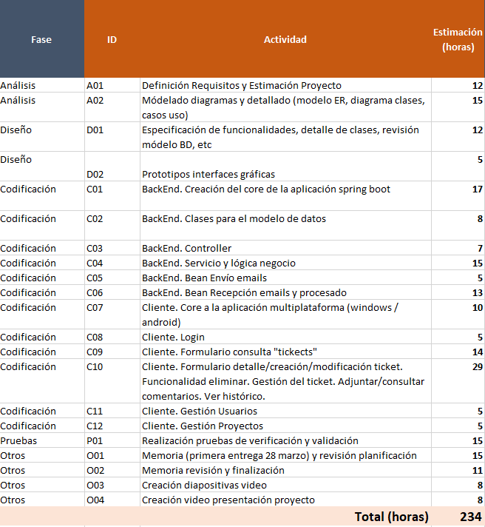
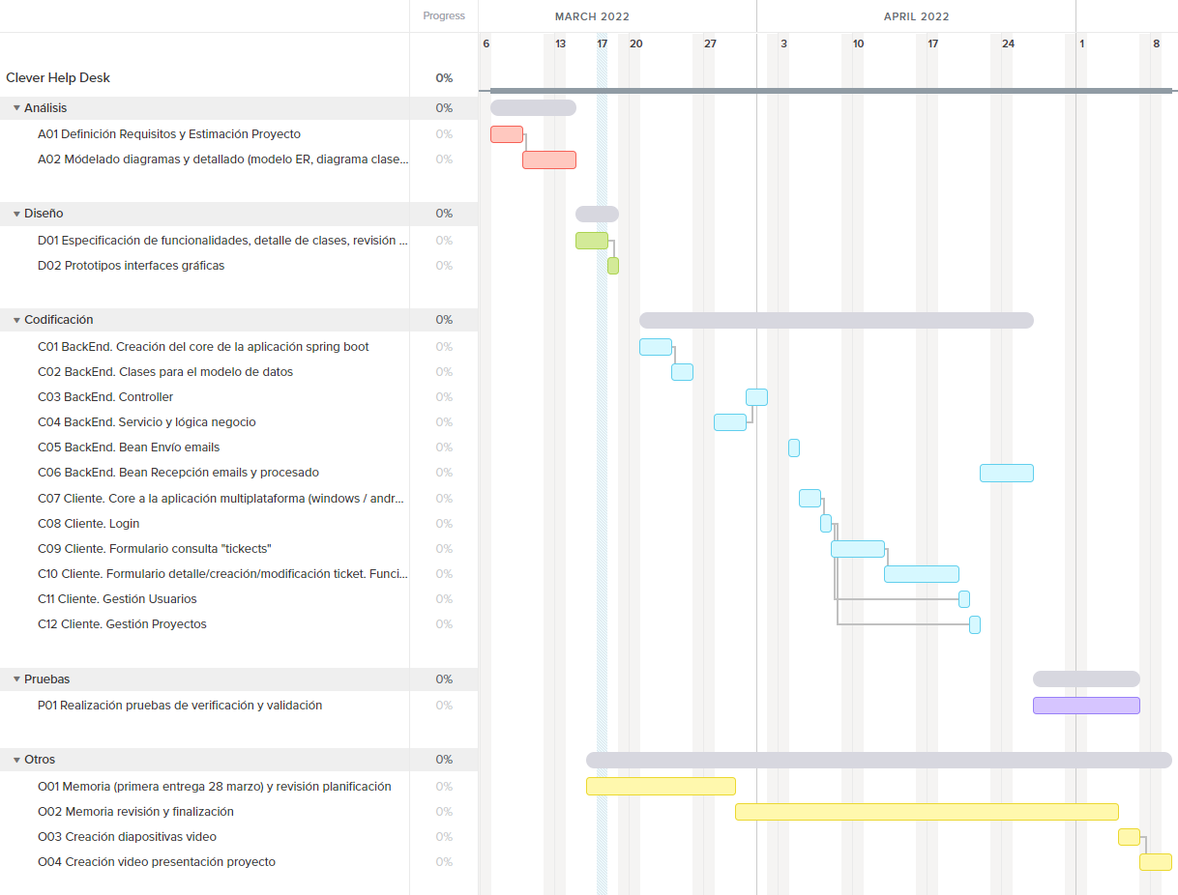
Desarrollo proyecto – Estimación / Planificación Inicial
Desde el 7 marzo, 25h semanales

Slide 10
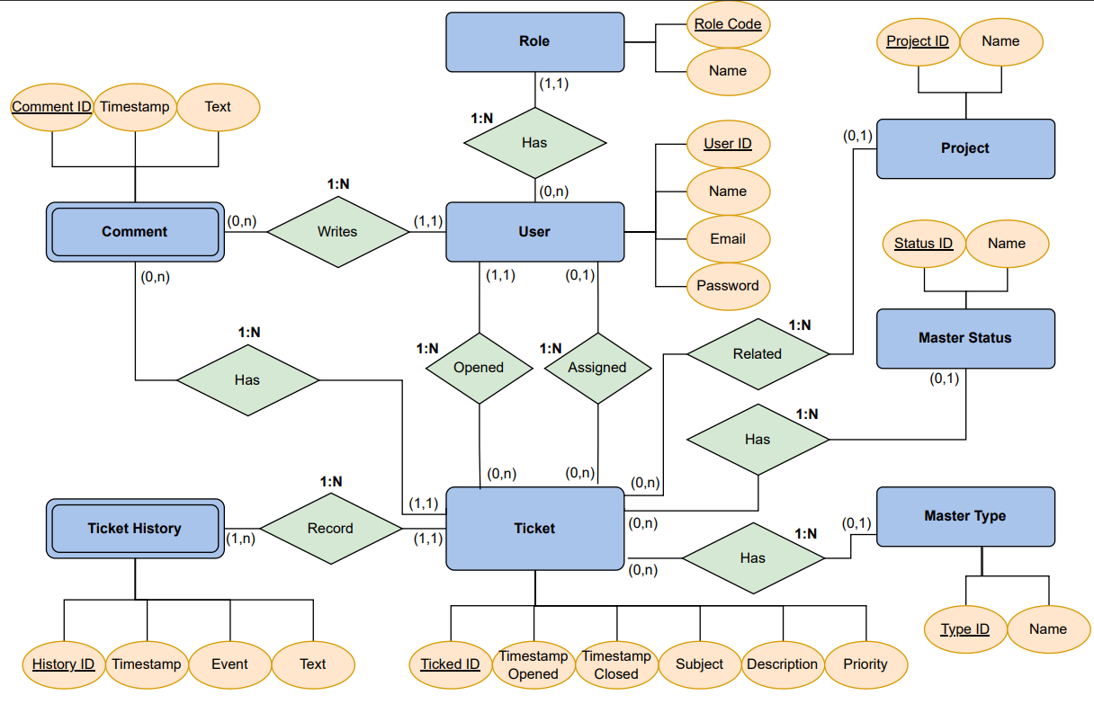
Desarrollo proyecto – Diagrama E-R

Slide 11
Desarrollo proyecto – Implementación
2 aplicaciones
IntelliJ IDEA
Java
Spring Boot
API/REST
Delphi 10.4
Firemonkey
App. WINDOWS
App. ANDROID
SERVIDOR
CLIENTE

Slide 12

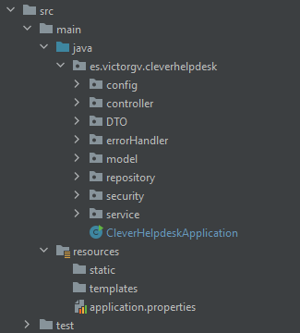
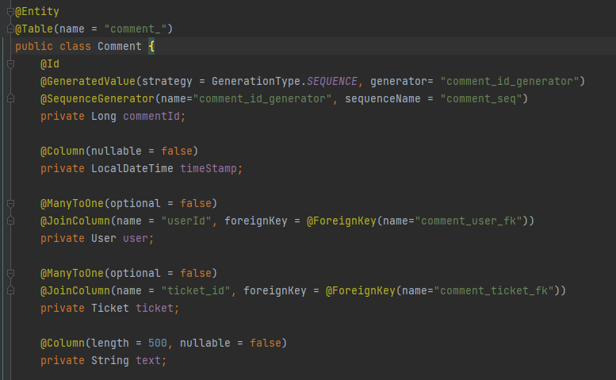
Arquitectura Servidor – Aspectos básicos
Persistencia con JPA e HIBERNATE
Organización proyecto

Slide 13
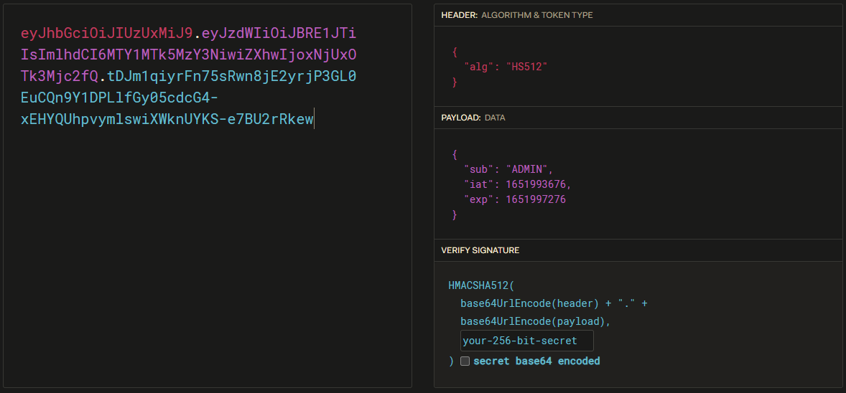
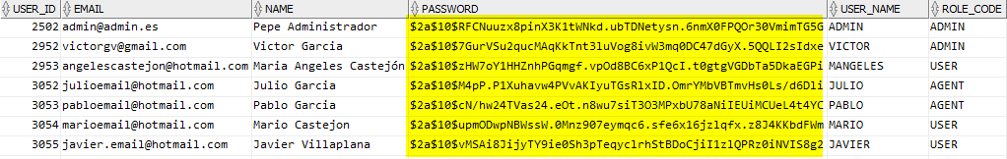
Arquitectura Servidor – Securización
JWT
Passwords encriptados
(vía futura) utilización HTTPS

Slide 14

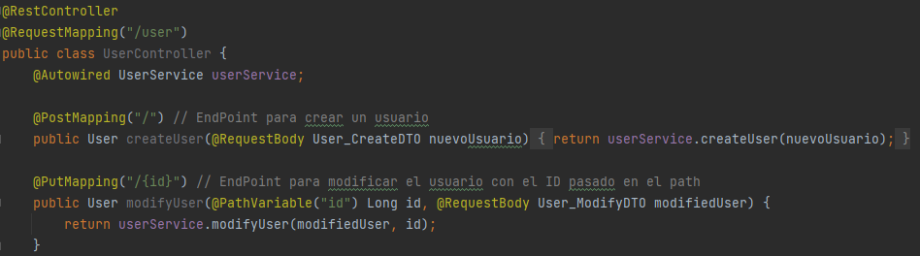

Arquitectura Servidor – ENDPOINT
@RestControler
Configuración por path y verbo HTTP
Enlace entre cliente y lógica negocio

Slide 15

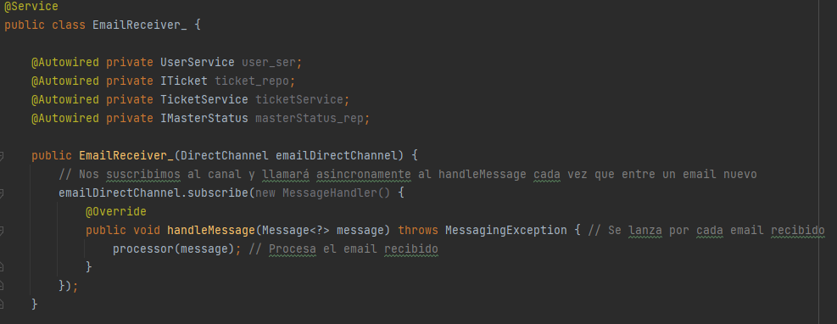

Arquitectura Servidor – EMAIL
Envío emails
Recepción emails

Slide 16
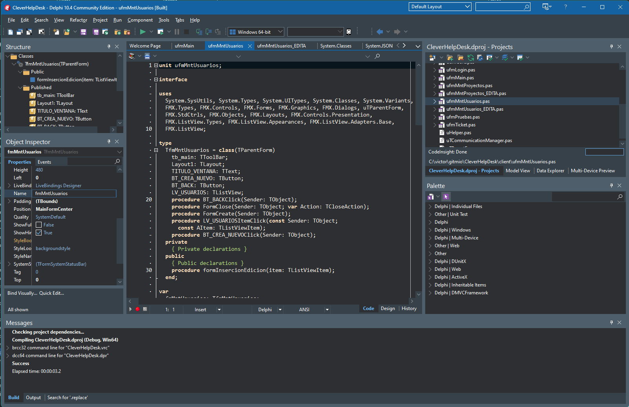

Arquitectura Cliente – Aspectos Básicos
Firemonkey
Multiplataforma

Slide 17
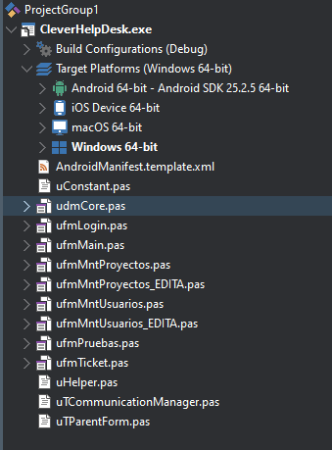
Arquitectura Cliente – Clases Claves
Utilidad
TdmCore
TConnectionManager
Formularios
TfmMain
TfmTicket

Slide 18
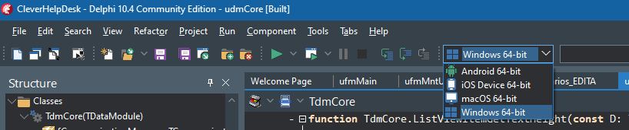
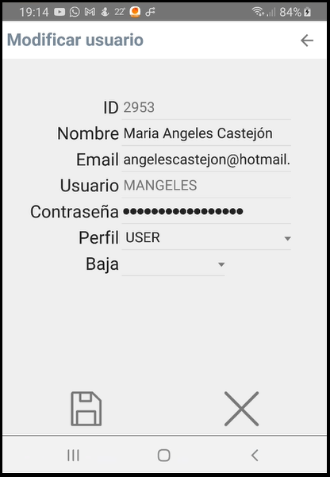
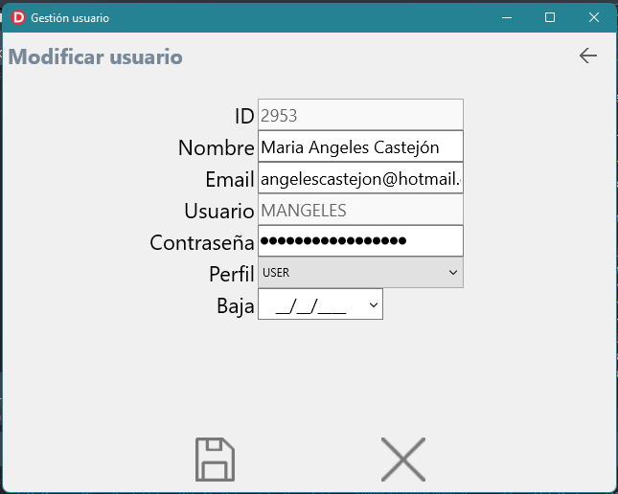


Arquitectura Cliente – Compilación Plataformas

Slide 19
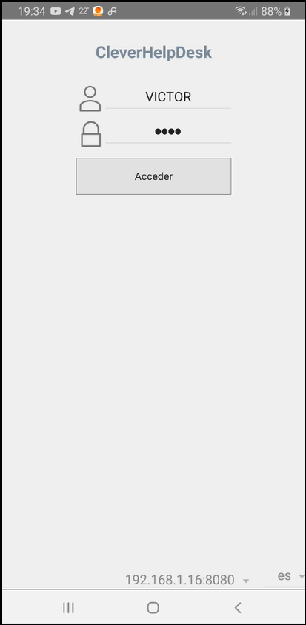
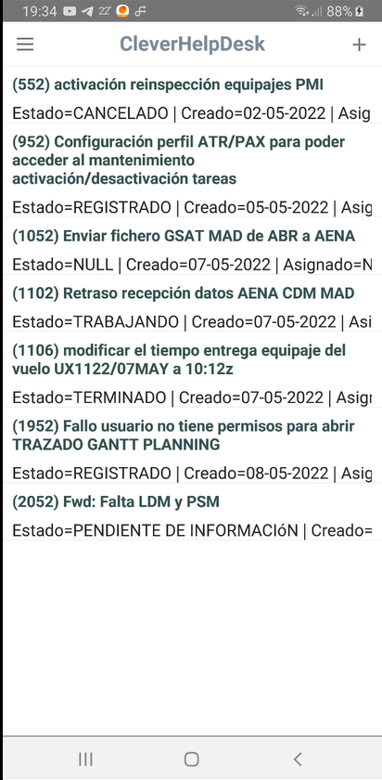
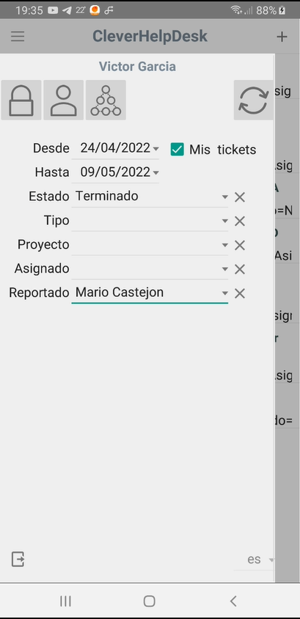
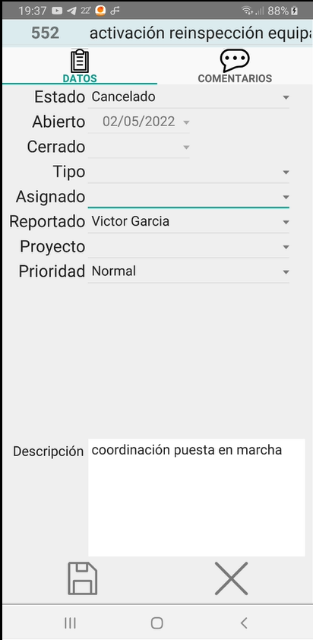
Demo aplicación ANDROID

Slide 20
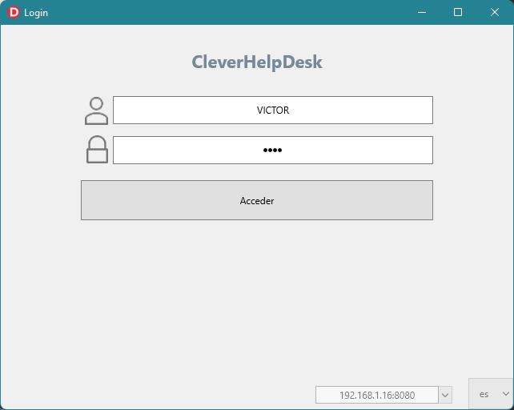
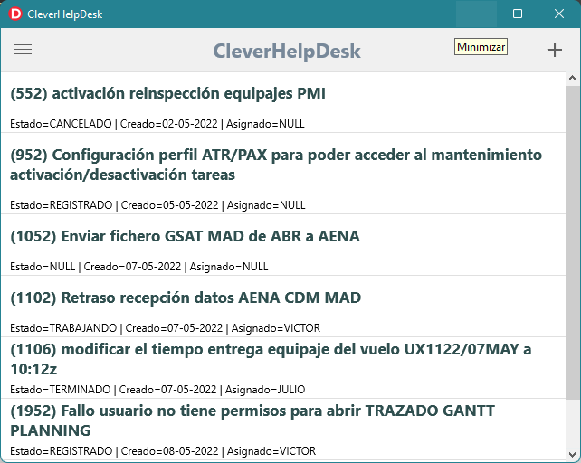
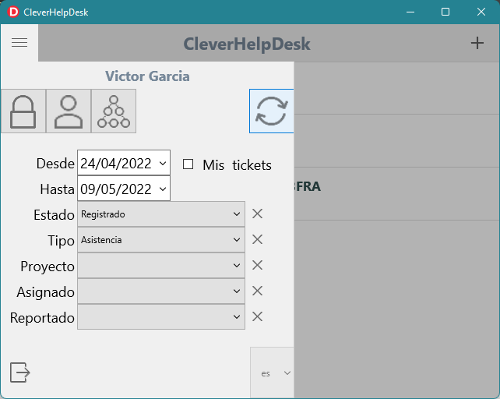
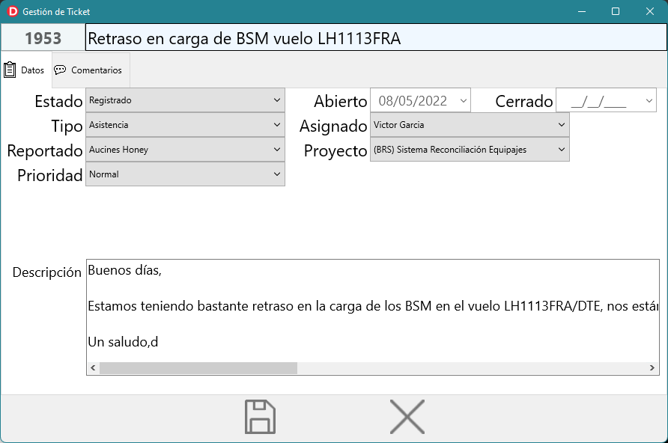
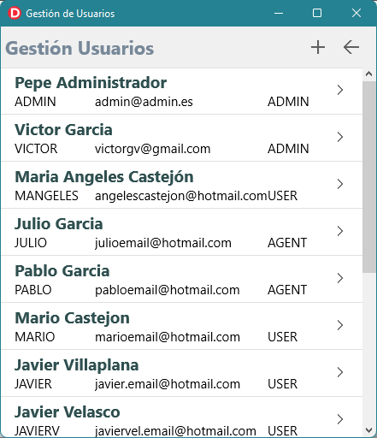
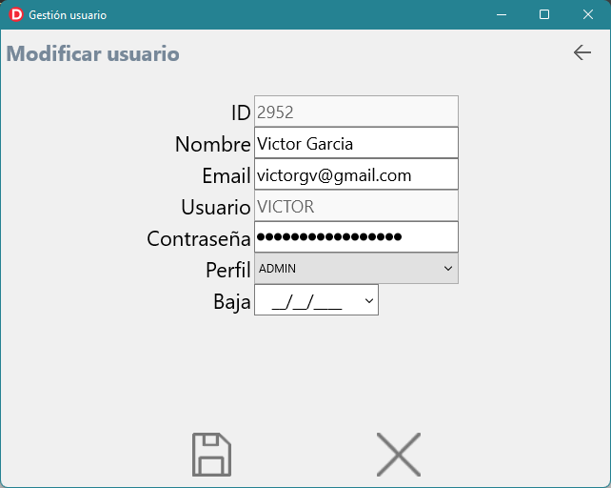
Demo aplicación WINDOWS

Slide 21
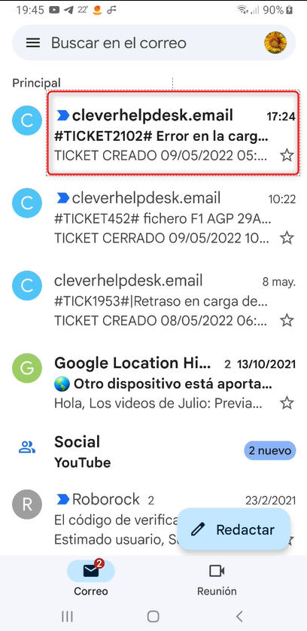
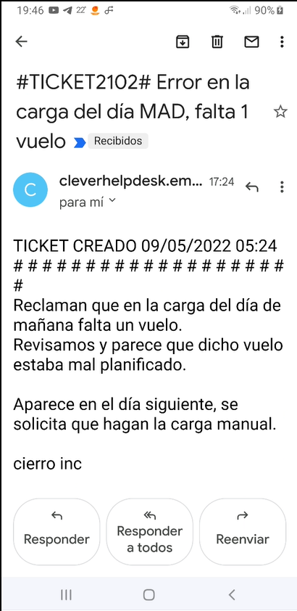
Demo Envío/Recepción emails

Slide 22
Conclusiones

